Slide 1
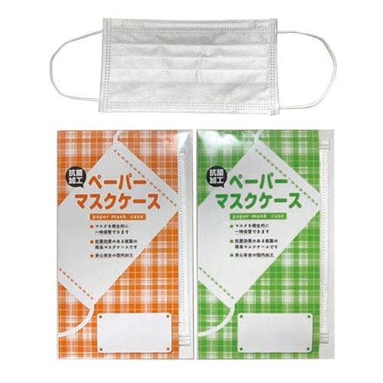
【提案書】
抗菌ペーパーマスクケース マスク1枚
紙製の専用抗菌ケースに入った不織布マスクです。ケースにはオリジナルデザインの名入れプリントが可能ため、イベントやキャンペーンで配布するノベルティ用などに最適です。
特徴
納期
納期スペース
仕様
素材 : マスク:ポリプロピレン三層不織布
サイズ : パッケージサイズ:200×117mm
付属品 : ペーパーマスクケース・不織布マスク
包装 : ポリ袋入
備考 : マスクケースに名入れ可
お見積
お見積りスペース

